Slide 1

Orçamento Impositivo
(PEC 22/2000 e PEC 34/2019)
Comissão Senado do Futuro
Senado Federal
Ministério da Economia
Secretaria Especial de Fazenda
Secretaria de Orçamento Federal
Márcio Luiz de Albuquerque Oliveira
Subsecretário da SOF
Brasília-DF, 22 de maio de 2019

Slide 2
Principais aspectos das PEC 22/2000 e PEC 34/2019
PEC nº 22/2000
Sessão legislativa só poderá ser encerrada após deliberação do projeto de Lei Orçamentária Anual e altera os prazos para que CN aprecie os Projetos de LOA, LDO e PPA, vedando a ocorrência de programação genérica e a existência de receitas condicionadas nas leis orçamentárias;
Dispunha de que novas programações na lei orçamentária somente seriam admitidas se aquelas em execução já tivessem sido adequadamente contempladas com dotações; e
Torna obrigatória a execução de toda programação constante da LOA, salvo atendida solicitação presidencial encaminhada ao Congresso Nacional.
PEC nº 34/2019
Inclusão da impositividade para as emendas de bancada estaduais (0,8 e 1,0% da RCL), com regra para emendas com investimentos plurianuais, e veta os prazos de apuração e saneamento dos impedimentos técnicos; e
Inclusão da impositividade para todo o orçamento “Art. 165. (...) § 10. A administração tem o dever de executar as programações orçamentárias, adotando os meios e as medidas necessários, com o propósito de garantir a efetiva entrega de bens e serviços à sociedade.”

Slide 3
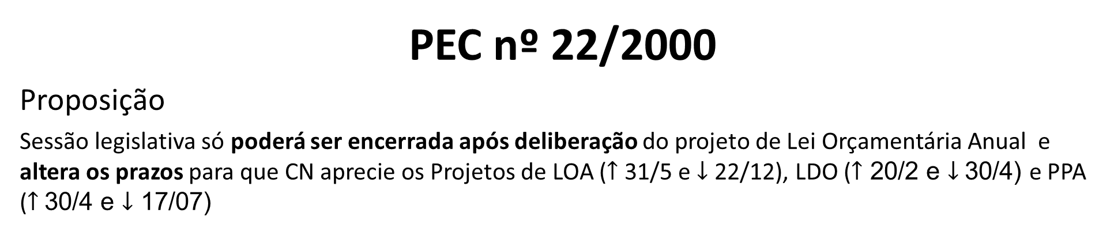
Análise dos principais aspectos da PEC 22/2000
PEC nº 22/2000
Proposição
Sessão legislativa só poderá ser encerrada após deliberação do projeto de Lei Orçamentária Anual e altera os prazos para que CN aprecie os Projetos de LOA ($↑$ 31/5 e $↓$ 22/12), LDO ($↑$ 20/2 e $↓$30/4) e PPA ($↑$30/4 e $↓$ 17/07)
Análise
Nos último 20 anos, em apenas 5 deles (2000, 2006, 2008, 2013 e 2015) a sanção não ocorreu em dez ou jan. Ou seja, apesar de diferente da justificativa da PEC, ainda persistem exercícios que se iniciam sem a lei orçamentária aprovada pelo CN. Com isso, torna-se relevante a orientação da PEC.
Com relação ao prazos de envio e apreciação, é preocupante antecipar os períodos dessas leis, sob pena de imprecisão das projeções e insuficiência de tempo para sua elaboração. Nos países da OCDE, p.ex., a maioria segue recomendação da entidade: pelo menos 3 meses para apreciação pelo Parlamento antes do inicio do exercício financeiro (a média dos países membros é de 2,87 meses).

Slide 4
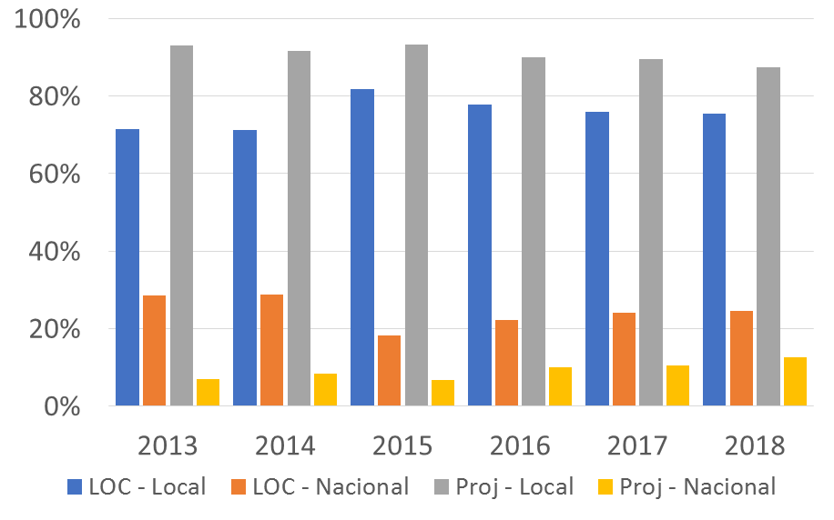
Análise dos principais aspectos da PEC 22/2000
PEC nº 22/2000
Proposição
Veda a ocorrência de programação genérica e a existência de receitas condicionadas nas leis orçamentárias
Análise
Nos últimos 6 anos, cerca de 76% e 91% da quantidade de ações do orçamento fiscal de todos os tipos e de projetos, respectivamente, foram diferentes do localizador nacional.
Com relação à receita condicionada, a sistemática adotada nas LDO confirma que há maior transparência e confiabilidade às estimativas, as fontes condicionadas são identificadas e há apreciação do Parlamento, contudo não se executa despesa sem que a receita não seja realizada.
Nota: Esfera Fiscal, ações com dotação atual diferente de 0 (exceto ações orçamentárias e órgãos da reserva de contingencia e do tipo 7X.XXX
Fonte: SIOP. Elaboração: SOF

Slide 5
Análise dos principais aspectos da PEC 22/2000
PEC nº 22/2000
Proposição
Dispor de que novas programações na lei orçamentária somente seriam admitidas se aquelas em execução já tivessem sido adequadamente contempladas com dotações.
Análise
Meritória a intenção do legislador. Apesar de genérica, pressupõe-se pela justificativa que está se dirigindo aos investimentos do governo, especificamente a obras e serviços de engenharia, que normalmente estão no orçamento em ações do tipo “projeto”.
Este princípio já foi contemplado por meio do art. 45 da LRF e também disciplinado pelas LDO (art. 18 no PLDO-2020). Não há consenso sobre o que seria adequadamente contemplado/suficiente. A orientação legal prioriza projetos que estão com 20% de execução financeira do seu custo total. O controle é difuso e cada órgão setorial é responsável pelo cumprimento do dispositivo.

Slide 6
Análise dos principais aspectos da PEC 34/2000
PEC nº 34/2000
Proposição
Inclusão da impositividade para as emendas de bancada estaduais (0,8 e 1,0% da RCL), com regra para emendas com investimentos plurianuais, e veta os prazos de apuração e saneamento dos impedimentos técnicos.
Análise
Enrijece um pouco mais o orçamento ao cristalizar no mandamento constitucional esta vinculação. Embora o Exmo Relator no Senado tenha previsto a repetição das emendas para investimentos novos ou em andamento e que são plurianuais, o resultado absorve parcela da despesa primária discricionária, que vem reduzindo sua participação (em relação ao PIB, reduzimos pela metade com relação a 2010) .
Com relação ao veto nos prazos constitucionais, abre-se a possibilidade de reorganizar o processo de reconhecimento e saneamento dos impedimentos técnicos. Beneficiários indicados antes do 1º relatório de avaliação de receitas e despesas e PLs aprovados somente no final do ano serão os principais procedimentos que podem ser aperfeiçoados.

Slide 7
Análise dos principais aspectos da PEC 22/2000
PEC nº 22/2000
Proposição
Torna obrigatória a execução de toda programação constante da LOA, salvo atendida solicitação presidencial encaminhada ao Congresso Nacional.
PEC nº 34/2019
Proposição
Inclusão da impositividade para todo o orçamento “Art. 165. (...) § 10. A administração tem o dever de executar as programações orçamentárias, adotando os meios e as medidas necessários, com o propósito de garantir a efetiva entrega de bens e serviços à sociedade.”

Slide 8
DESAFIO FISCAL: ENGESSAMENTO DA DESPESA E GASTO PREVIDENCIÁRIO
49,3%
89,2%
57,3%
96,8%
57,1%
95,4%
Fonte/Elaboração: SOF/FAZENDA/ME

Slide 9
DESPESAS PRIMÁRIAS EM PROPORÇÃO DO PIB
Fonte/Elaboração: SOF/FAZENDA/ME

Slide 10
EVOLUÇÃO DA NECESSIDADE DE FINANCIAMENTO DO GOVERNO FEDERAL (% PIB)
Fonte/Elaboração: SOF/FAZENDA/ME

Slide 11
Sobre a parcela discricionária, ainda há questões de primeira ordem
A execução orçamentária independe de contrapartida? Em todos os casos, há demanda formal para os potenciais beneficiários dos créditos?
Como tratar de programações que vão exigir créditos plurianuais?
A limitação a que se refere o art. 9º da LRF pressupõe apreciação legislativa das decisões do Executivo → “limitação de empenho e movimentação financeira, segundo os critérios fixados pela LDO”. Há um poder cautelar e discricionário, transferido para o Executivo da não execução do orçamento
As autorizações para alterar a lei orçamentária (art. 4º das LOAs) induzem que o CN transfere ao Executivo a prerrogativa de decidir o que pode ser executado. Ou seja, é reconhecida a necessidade de alguma margem de flexibilidade.

Slide 12
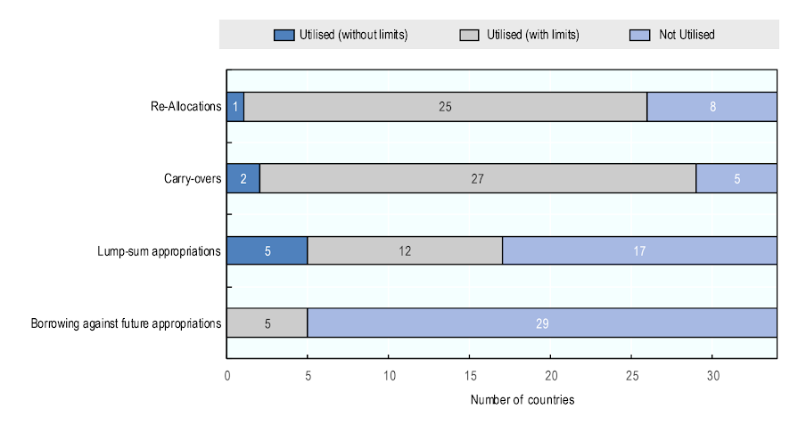
A maioria dos países da OCDE têm flexibilidade orçamentária
Fonte: Budgeting and Public Expenditures in OCDE Countries 2019
Notes:
Realocação do orçamento 8 países não o fazem, mas aqueles que podem fazer realocam dentro do próprio orçamento. Dos 25, 15 precisam pedir para a coordenação central do orçamento. Outros tem que atender a algumas situações específicas, como relação recursos e resultados, no caso da Austrália, ou na Alemanha que precisa de uma pré-aprovação do parlamento (Brasil é assim, há regras pré-aprovadas para que seja realizado o remanejamento).
Lump-sum (montante global): 5 países o fazem de forma global: Austrália, Canadá, Finlândia, Islândia e Suécia), outros, possuem autorização para apenas algumas despesas, tais como para as despesas de capital, ou obrigatórias.
Empréstimos para dotação futura, somente a Dinamarca, Noruega Suécia tem autorização

Slide 13
Nível de obrigações é muito alto, há impositividade na prática
Tratar de impositividade do orçamento, sem discutir o atual enrijecimento da peça (desvincular, desobrigar e desindexar), pode anular os resultados esperados com a discussão da PEC que obriga a execução do orçamento
Com isso, seria possível devolver ao Parlamento a prerrogativa de definição da alocação de recursos públicos no processo de apreciação e aprovação das respectivas Leis Orçamentárias e dos Créditos Adicionais
  Entretanto, este papel precisa estar ancorado na responsabilidade setorial e fiscal, demonstrando que a preponderância do CN em matéria orçamentária pode ter impactos que precisam ser equacionados, seja na renúncia, na ampliação/redução de despesas, ou nas escolhas que necessitam de decisões tempestivas

